Slide 1
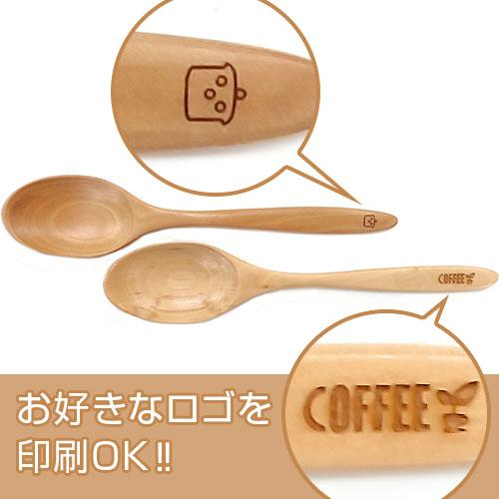
【提案書】
白木カレースプーン オリジナルフルカラー名入れ
親しみやすさと温かみを感じる白木素材のスプーンです。オリジナルデザインの名入れプリントがフルカラーで可能なため、グッズ用にも物販用にも記念用にもおすすめのアイテムです。
特徴
納期
納期スペース
仕様
素材 : 天然木
サイズ : 40×190(mm)
重量 : 16g
包装 : OPP入り
備考 : UVインクジェット印刷
お見積
お見積りスペース

